Slide 1
LA POLÍTICA DE VIVIENDA DIRIGIDA AL MERCADO EN COLOMBIA Y PROCESOS DE EXPANSIÓN Y DENSIFICACIÓN URBANA CON SEGREGACIÓN RESIDENCIAL: 1990 -2017 EL CASO DE BOGOTÁ
Adriana Parias Duran y Natalia Valencia Dávila
Instituto de Estudios Urbanos Universidad Nacional de Colombia Sede Bogotá
ampariasd@unal.edu.co , navalenda@gmail.com

Slide 2
Contenido
Consideraciones teóricas
Política de vivienda dirigida al mercado en Colomba
Expansión urbana y metropolización en Bogotá
Conclusiones generales y desafíos para la política de vivienda
01
02
03
04

Slide 3
Consideraciones teóricas
Pertinencia de la reflexión teórica y analítica de las particularidades de la ciudad latinoamericana. Coexistencia estructural de tres lógicas de urbanización y densificación de la ciudad.
Capitalista: lógica de la acumulación. D-M-D’ (D´>D)
Estatal: lógica del capital desvalorizado del Estado
Autoconstrucción: lógica del autosuministro y mercantilización del valor de uso:lógica de la reproducción. M-D-M
01

Slide 4
Consideraciones teóricas
Hipótesis: con la política de vivienda dirigida al mercado (subsidiaria de la acumulación) y los instrumentos adoptados para su implementación en Colombia
Se incrementa el acceso a la vivienda por autoconstrucción y el mercado secundario popular (AMS),
Se favorece a las grandes empresas del sector inmobiliario,
Se elevan los precios del suelo,
Se acentúa el esquema de macrosegregación urbana: se profundiza el proceso de expansión y metropolización urbana segregado
01

Slide 5
Consideraciones teóricas
Autoconstrucción y mercado secundario popular
Autoconstrucción: incorporación mercantil de terrenos rurales o de suelos de expansión por subdivisión, por parte de agentes “piratas” capitalistas y autosuministro de un valor de uso, con construcción de redes comunitarias para tramitar ante los gobiernos locales el acceso a bienes y servicios urbanos. Incremento de los precios del suelo
Mercado secundario: conversión del valor de uso en valor de cambio mediante la densificación de asentamientos populares. Lógica del agente mercantil simple, relaciones personalizadas (comunitarias), libertad urbanística y constructiva. Incremento sostenido de los precios del suelo
Resultado: expansión y posterior densificación de sectores populares deprimidos. Movimientos estructurales generales de los precios del suelo
01

Slide 6
Consideraciones teóricas
Producción capitalista de vivienda popular bajo la lógica de la lógica de la política de vivienda dirigida al mercado
Expansión densificada: producción en masa (economías de escala) en terrenos de menores precios en las periferias urbanas o de municipos vecinos de expansión tradicional de los sectores populares, con inversión estatal en urbanismo e incremento de los precios del suelo (especulación). Lógica del Estado al servicio de la acumulación
Resultado: profundización de la macrosegregación socioespacial con procesos de conurbación urbana y metropolización de las ciudades.
01

Slide 7
Política de vivienda dirigida al mercado
Componentes de la política de vivienda dirigida al mercado
Fuente: Adaptado de Econometría Consultores, 2006
02
Notes:
Los subsidios, el componente del esquema de la política que depende enteramente del Estado, son insuficientes en monto y en volumen para cubrir al conjunto de la población que los requiere. Aun así, muchos subsidios se asignan y no se entregan porque los hogares no cumplen con alguno o varios de los requisitos: no son objeto del crédito comercial, no cumplen con el ahorro programado o no los cobran por no endeudarse o porque encuentran una mejor oferta, según sus necesidades y posibilidades, en los submercados primario o secundario populares, donde el subsidio no aplica.
Los constructores privados solo están interesados en la producción de vivienda social cuando se satura el mercado de la vivienda de lujo, su demanda natural, y de clase media, y el gobierno depende enteramente del sector privado para cumplir su objetivo y metas en materia de vivienda social.
Los bancos comerciales tampoco tiene como clientes prioritarios a los sectores populares y están dispuestos a otorgarles un crédito cuando la demanda de créditos de los sectores de mayores ingresos es baja. Esto en buena medida obedece a que el costo administrativo de operar pequeños créditos es más elevado que el de los créditos de mayores montos. De nuevo, la posibilidad del cierre financiero depende del sector privado.
Por último, pero no menos importante, estos dos últimos agentes y con frecuencia la propiedad territorial conforman un mismo agente, con prácticas especulativas auspiciadas o apalancadas por la política de vivienda desde su objetivo económico

Slide 8
Política de vivienda dirigida al mercado
Número de viviendas licenciadas y aprobadas
En el periodo de la crisis (1995-2000), la producción no VIS se desplomó y la producción VIS sirvió para afrontar la crisis.
Después del 2000: auge de la construcción y se amplia la brecha entre VIS y no VIS hasta que este mercado se satura y a partir del 2010 se disminuye la brecha e incluso la construcción VIS llega a superar la no VIS en 2013, esto apalancado por el programa de viviendas gratis y los macroproyectos nacionales de VIS
Fuente: Adaptado de DANE. CEED (Total 77 municipios). Consultado por última vez el 01 de abril de 2017
02

Slide 9
Política de vivienda dirigida al mercado
Convergencia entre subsidios, créditos y unidades de viviendas
Fuente: Adaptado de DANE DANE/Estadísticas de edificación Licencias de Construcción -ELIC- (para 77 municipios). Consultado por última vez el 15 de enero del 2018 y Ministerio De Vivienda, Ciudad y Territorio, dirección del Sistema Habitacional, subsidios asignados 1991-2015
02

Slide 10
Política de vivienda dirigida al mercado
Producción de vivienda en Colombia 1993 – 2005
Item | Viviendas No VIS | VIS | VIP | TOTAL CAPITALISTA | AUTOCONSTRUCCIÓN | TOTAL
NO. VIVIENDAS | 548.470 | 477.169 | 71.301 | 1.096.940 | 2.037.174 | 3.134.114
%CAPITALISTA | 50% | 44% | 7% | 100%
%TOTAL | 18% | 15% | 2% | 35% | 65% | 100%
Fuente: Adoptado de Maldonado. MM (2012). Limitaciones de las políticas de suelo y viviendas social para superar la exclusión social. La experiencia de Bogotá. En Salazar, CE. Coord.(2012). Irregular. Suelo y Mercado en América Latina. Colegio de México.
02

Slide 11
Política de vivienda dirigida al mercado
Los macroproyectos de interés social nacional
Tipo | Municipio | Proyecto | Área bruta (ha) | Viviendas
Renovación | Manizales | Centro Occidente | 98,73 | 5.974
Expansión | Tuluá | Ciudadela del Valle | 31 | 3.920
 | Neiva | Bosques de San Luis | 36,76 | 3.928
 | Buenaventura | Ciudadela San Antonio | 215,25 | 4.052
 |  | Ciudadela Nueva
 | Palmira | La Italia | 97,07 | 6.026
 | Candelaria | Mirador del Frayle | 100,8 | 6.568
 | Cali | Altos de Santa Elena | 46,63 | 5.000
 |  | Ecociudad Navarro | 67,32 | 6.000
 | Medellín | Viviendas con Corazón - Nuevo Occidente | 125,86 | 11.455
 | Pereira | Ciudadela Gonzalo Vallejo | 163,31 | 13.971
 | Piedecuesta | Pienta | 124,98 | 17.226
 | Barranquilla | Villas de San Pablo | 133,31 | 18.871
 | Soacha | Ciudad Verde | 327,96 | 49.656
 | Cartagena | Ciudad del Bicentenario | 388,04 | 65.138
TOTAL |  |  | 1.957 | 217.785
Fuente: Ministerio de Vivienda, Ciudad y Territorio, consultado en diciembre de 2017
02

Slide 12
Política de vivienda dirigida al mercado
Las viviendas gratis
En el año 2011, se crea el subsidio familiar de vivienda en especie, mediante el cual se hace entrega de una vivienda de interés prioritario (gratis) al beneficiario.
Se invirtieron alrededor de 4 billones de pesos, recursos nunca antes vistos para el sector de la construcción, para financiar la producción de estas viviendas.
02

Slide 13
Política de vivienda dirigida al mercado
Las viviendas gratis
Articula recursos del nivel nacional con el nivel municipal, el suelo (urbanizado) lo aporta el municipio y los recursos para la construcción los aporta la nación. La localización de los proyectos fue responsabilidad de los municipios (suelo disponible en las zonas periféricas) y con la figura de los Macroproyectos, se restauró la posibilidad de incorporar suelo rural al perímetro urbano (Artículo 47 de la Ley 1537 de 2012 y su modificación por el artículo 91 de la Ley 1753 de 2015).
02

Slide 14
Política de vivienda dirigida al mercado
Las viviendas gratis
Se apalancó la producción de vivienda por parte de grandes constructores. El subsidio en especie (a la oferta) se hacía efectivo antes de acometer la obra.
Productores: no tienen que incorporar en sus costos los procesos de promoción y venta de los proyectos, tampoco la adquisición del suelo, logrando una reducción importante en su esquema de costos, que garantiza la utilidad.
02

Slide 15
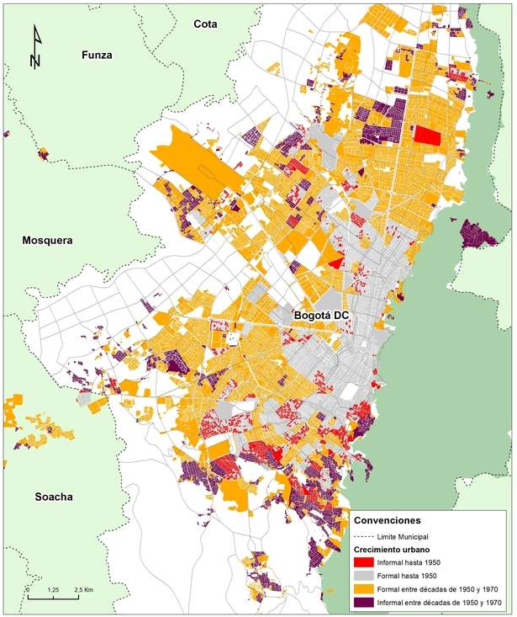
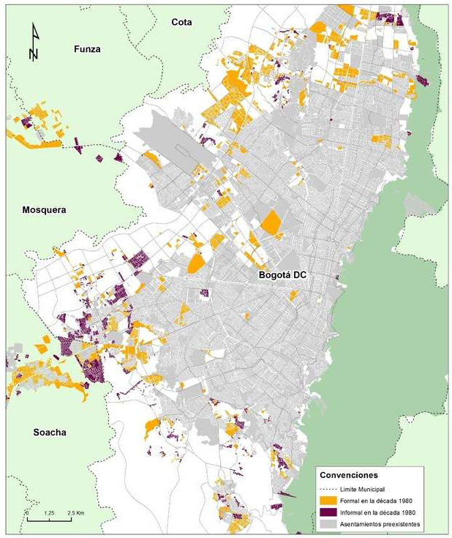
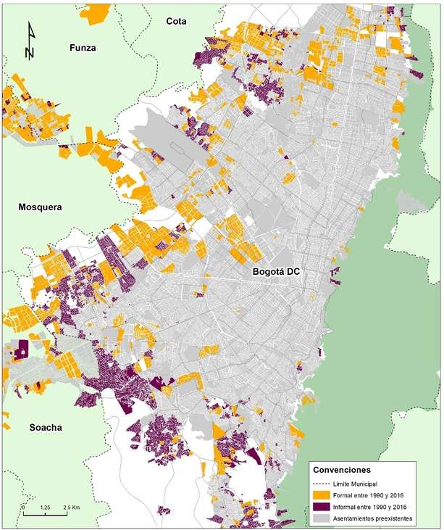
Expansión urbana y metropolización en Bogotá
Urbanización formal e informal
hasta 1970
1980-1990
1990 - 2016
Fuente: Adaptado de UAECD (2017) Base de datos Marco de Referencia 2017 y Secretaría Distrital de Planeación. Bases de Datos Cartográficas 20171.
03

Slide 16
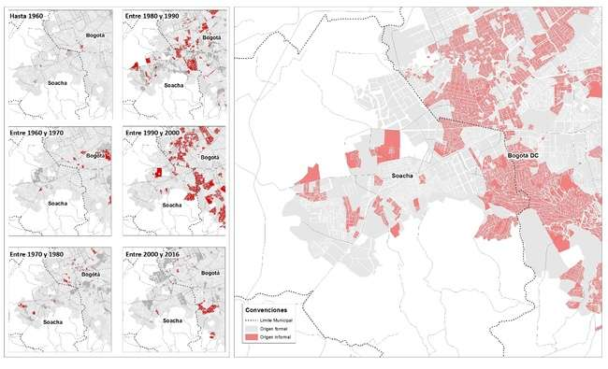
Expansión urbana y metropolización en Bogotá
Patrones de urbanización formal e informal Bogotá-Soacha
Fuente: Adaptado de UAECD (2017) Base de datos Marco de Referencia 2017 y Secretaría Distrital de Planeación. Bases de Datos Cartográficas 2017 e imágenes satelitales.
03

Slide 17
Expansión urbana y metropolización en Bogotá
Área incorporada formal e informal Bogotá-Soacha
03

Slide 18
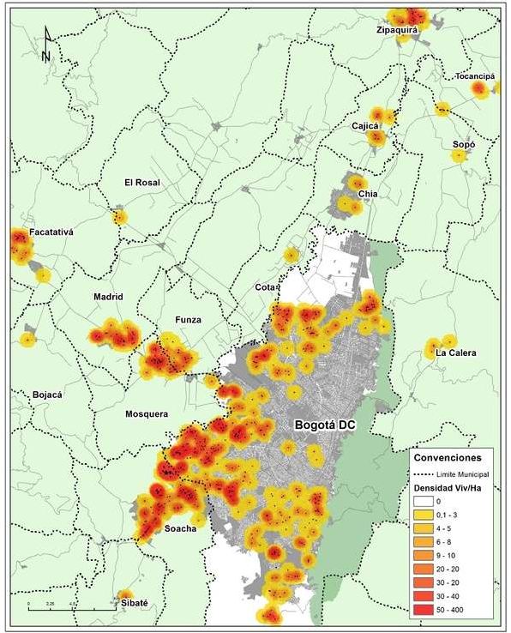
Expansión urbana y metropolización en Bogotá
Localización de la oferta de VIS y VIP en Bogotá y municipios vecinos
Fuente: Adaptado de Galería Inmobiliaria 2017
Proyectos VIS y VIP Región metropolitana 2001-2017
03

Slide 19
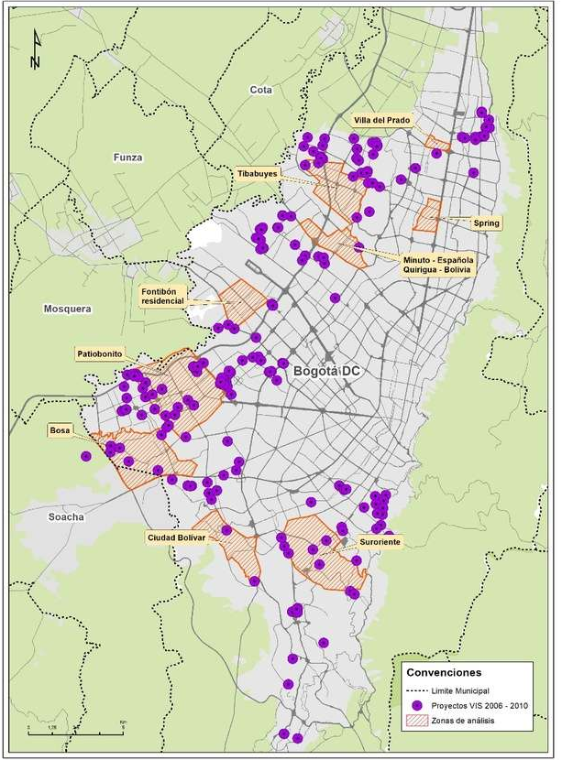
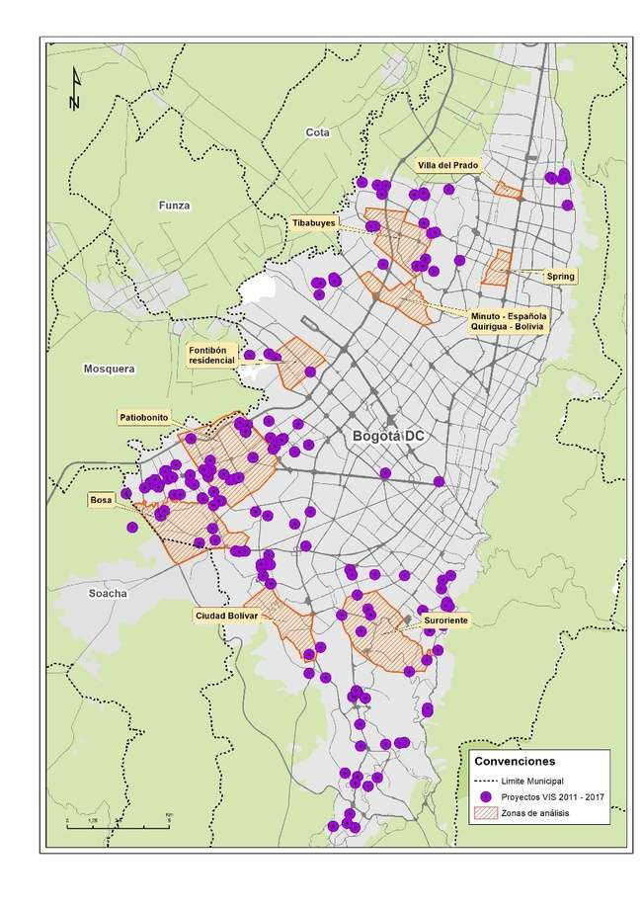
Expansión urbana y metropolización en Bogotá
Proyectos de vivienda social y zonas de análisis de precios de suelo: 2006 – 2017
2006-2010 2010-2017
Fuente: Elaboración propia con insumos de Galería inmobiliaria y Lonja de propiedad raíz de Bogotá
03

Slide 20
Expansión urbana y metropolización en Bogotá
Evolución de precios de suelo: 1990 – 2016
Fuente: Lonja de Propiedad Raíz de Bogotá. Estudio del valor del suelo urbano en Bogotá. 2005, 2010, 2011 y 2016
03

Slide 21
Conclusiones
El objetivo social de la política de vivienda, a lo largo de su implementación orientada al mercado se ha subordinado al objetivo económico.
El mercado direcciona las actuaciones estatales para definir la localización de la vivienda para los grupos sociales de menores ingresos. Las acciones estatales han reafirmado el proceso de expansión urbana (metropolización) con la construcción de la vivienda social, en competencia con la urbanización popular.
Profundización de la macrosegregación socioespacial.
Se han implementado pocos instrumentos que podrían ayudar a la regulación del mercado del suelo.
La figura más impactante es la de los macroproyectos. Especulación, incorporación de suelo rural a suelo urbano, inversiones públicas importantes en estos sectores, incremento de los precios del suelo, densificación formal e informal, exclusión de los más pobres incluso en las periferias
04

Slide 22
Conclusiones
Los resultados de la política de vivienda dirigida al mercado son débiles, se hace necesario introducir nuevos elementos de política.
Fortalecer a los promotores estatales que desde la lógica del capital desvalorizado del Estado, tengan la capacidad producir vivienda social a valores inferiores del mercado, mayor control sobre la oferta de vivienda social, financie la vivienda social desde la oferta como la demanda y apalanque otros instrumentos de financiación como el apoyo a la oferta de vivienda en el mercado secundario popular especialmente para arrendamiento.
Garantizar que se articule la oferta con la demanda. Todo el suelo generado para vivienda de interés social debería ser destinado exclusivamente para población que tiene subsidio y crédito, para que los esfuerzo financieros del Estado (reducción de impuestos, gestión de suelo, financiación) lleguen a la población objetivo
Se debe discutir sobre los estándares tanto urbanísticos como arquitectónicos de la viviendas. El esfuerzo estatal debe redundar en mejores condiciones de habitabilidad para los mas vulnerables.
04

